Slide 1
Правила работы в команде.
Работаем вместе, чтобы достичь общей цели.
Работаем в командах, которые между собой существенно не отличаются.
Стараемся, чтобы все члены команды достигли успеха.
Мы здесь для того, чтобы взаимно помогать друг другу.
Чтобы чему-то научиться, мы должны сотрудничать.
Если возникает какой-то вопрос - разберемся в нем.

Slide 2
«…! У тебя нет ни вкуса, ни цвета, ни запаха, тебя невозможно описать, тобой наслаждаешься, не ведая, что такое! Нельзя сказать, что ты необходима для жизни: ты - сама жизнь. Ты наполняешь нас невыразимой радостью: ты – самое большое богатство на свете».
Антуан де Сент Экзюпери

Slide 3
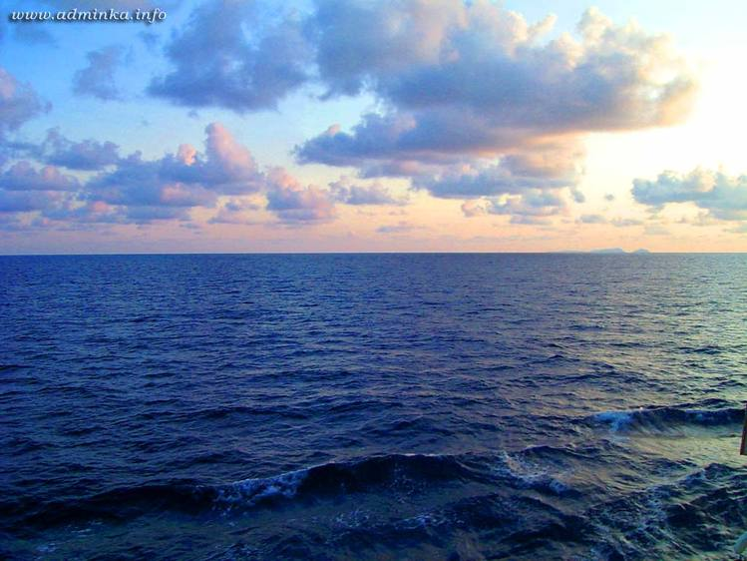

Slide 4
Гидросфера

Slide 5
Цель урока:
обобщить знания по теме «Гидросфера».

Slide 6
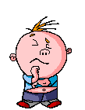
Внимание!
Первая остановка «Ассоциации».
Необходимо угадать слово, используя логический ряд и пояснить ход своих суждений.
1. Испарение, облака, осадки, река, море.
Мировой круговорот воды.

Slide 7
Внимание!
Первая остановка «Ассоциации».
Необходимо угадать слово, используя логический ряд и пояснить ход своих суждений.
2. Океан, корабль, лед, гора, опасность.
Айсберг.

Slide 8
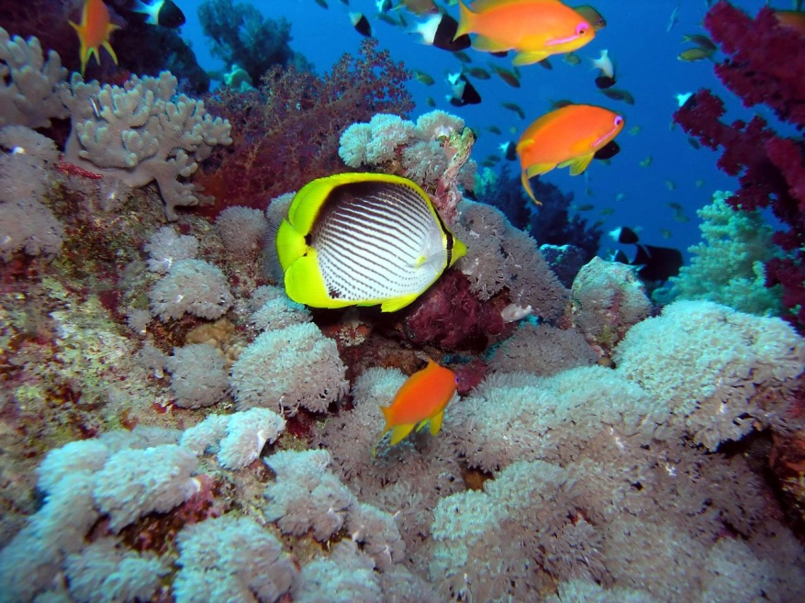
НЕПУТЁВЫЕ ЗАМЕТКИ
Внимание!
Вторая остановка .

Slide 9
Я очень люблю путешествовать. В прошлом году я любовался красотой самого глубокого озера. Проплыв на лодке по единственной реке, вытекающей из этого озера, я попал в одну из крупнейших рек России.
В этом году я оказался около самой длинной реки мира. Река эта впадает в море, которое древние называли «Великое море заката». Я совершил круиз по этому морю. Через пролив, разделяющий Африку и Европу, мы вышли в Атлантический океан.
В следующем году я планирую совершить путешествовать из самого холодного океана в самый большой океан, где находится самая глубокая впадина Земли.

Slide 10
Книга рекордов Гиннеса
Других морских аномалий не счесть,
Давайте, мы с вами рекорды побьем!
И самое – самое
Сейчас назовем.

Slide 11
1. Самое большое море. 2. Самое мелкое море. 3. Самое соленое море в Мировом океане. 4. Самый большой остров. 5. Самый большой океан. 6. Самый большой полуостров. 7. Самый маленький океан. 8. Какой материк омывают все четыре океана? 9. Самое глубокое озеро в России. 10. Какой пролив соединяет 2 океана, 2 моря, разделяет 2 материка, 2 части света, 2 полуострова, 2 государства.

Slide 13
Внимание!
третья остановка «Почта».

Slide 14
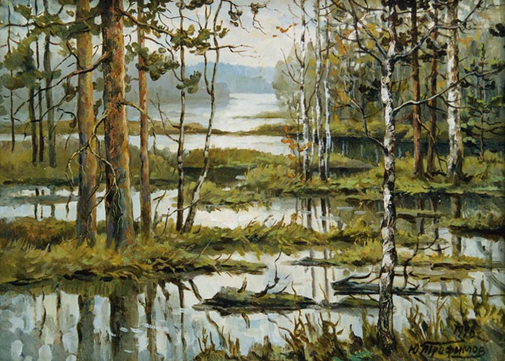
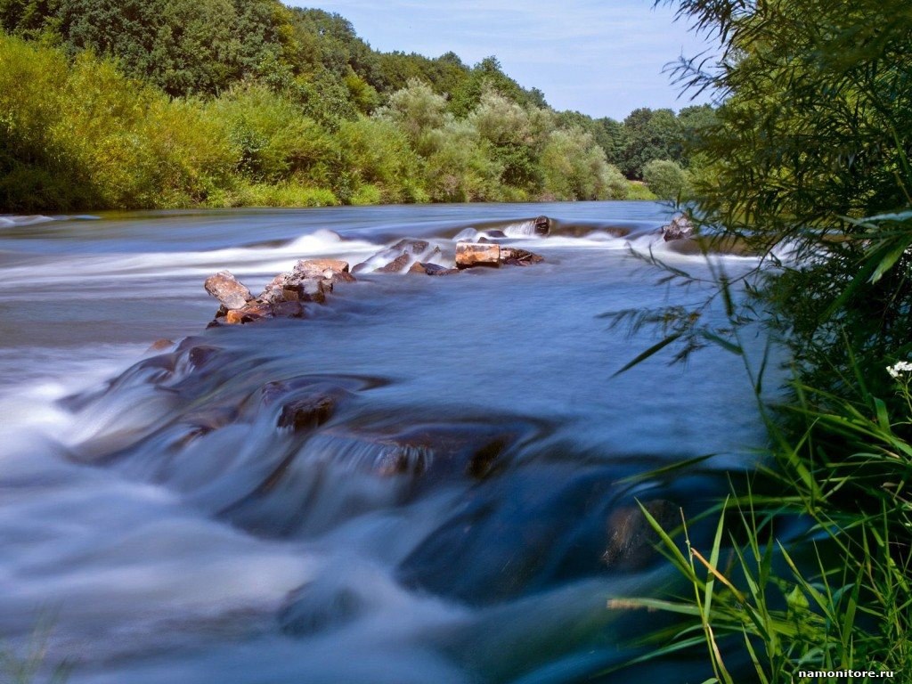
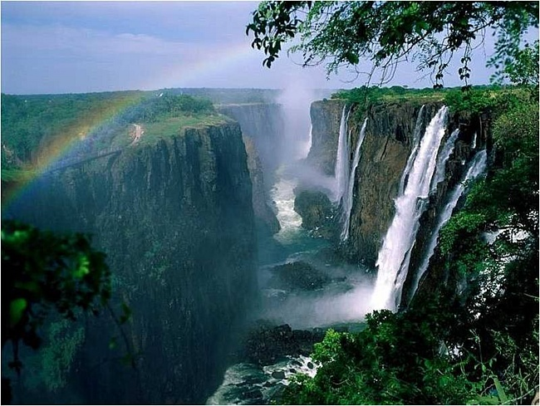
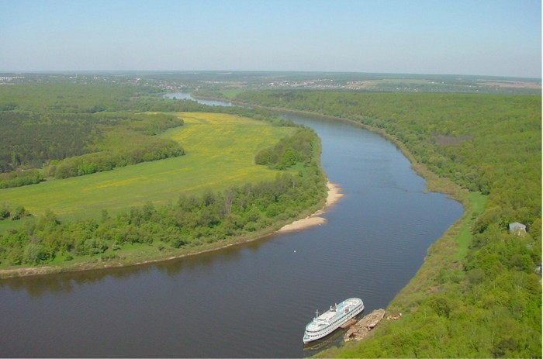
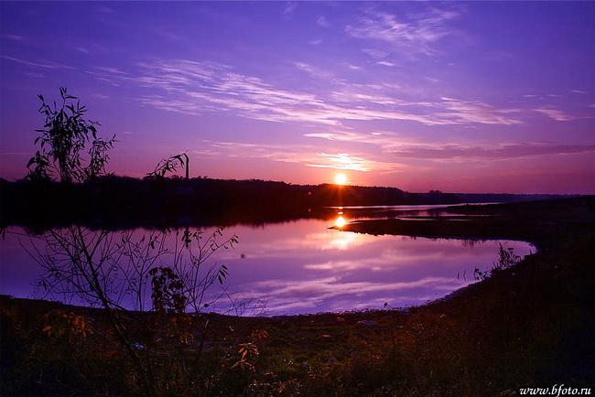

Slide 15
Остановка №5. Вычеркни лишнее слово из строки
Течение, прилив, кратер, пролив;
Вершина, миля, моря, промилле;
Устье, исток, приток, родник;
Амазонка, Атлас, Терек, Ганг.

Slide 16
Физминутка «Шум дождя»
Дождь начинается - потираем ладоши;
Дождь идет сильнее – хлопаем в ладоши;
Дождь идет ещё сильнее – хлопки по передней части ног;
Начался ливень – топаем ногами;
Дождь постепенно утихает – повторяется всё в обратном порядке

Slide 17
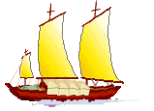
Внимание!
Шестая остановка «Творческая лаборатория».
Море | К какому бассейну принадлежит | Внутреннее или окраинное
56° с. ш. 19° в. д.
72° с. ш. 65° в.д.
44° с. ш. 40° в. д.
39° ю. ш. 162° з.д.

Slide 18
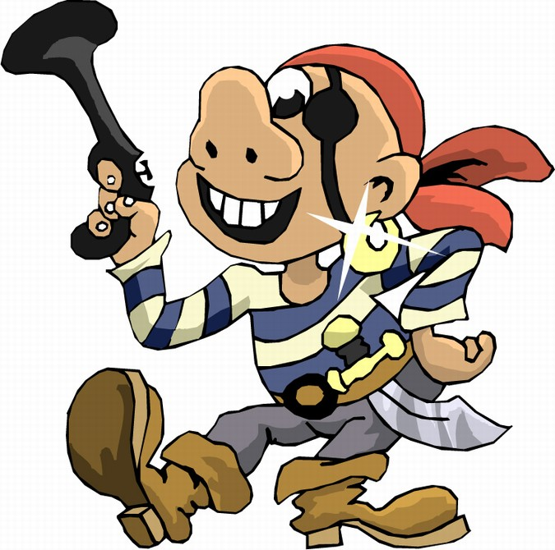
Внимание!
Седьмая остановка
«Немая карта».

Slide 19
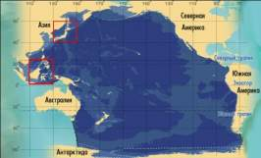
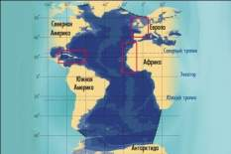
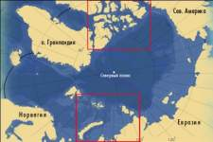
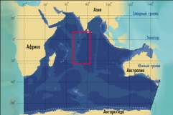

Slide 20
Обратите внимание на рисунок. Что изображено под цифрами?
1,2 – полуострова
3 – залив
4 – остров
5 - архипелаг
5
4
1
2
3

Slide 21
Внимание! Проект!!!
Составьте буклет, отразив в нем значение оболочки «Гидросфера» для жизни и деятельности человека.

Slide 22
Цель урока:
обобщить знания по теме «Гидросфера».

Slide 23
1) Какие трудности были на уроке?
2) Что хотели бы узнать дополнительно ?
Приготовьте смайлы.

Slide 24
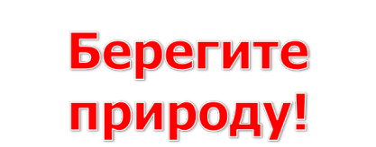
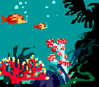
Океан седой гремит набатно,
Он таит обиду в глубине,
Черные раскачивая пятна
На крутой , разгневанной волне.
Стали люди сильными как Боги,
И судьба Земли у них в руках.
Но темнеют страшные ожоги
У земного шара на боках.
Мы давно «освоили» планету,
Широко шагает новый век.
На земле уж белых пятен нету.
Черные сотрешь ли, человек?

Slide 25
СПАСИБО ВСЕМ!

